Slide 1
Machine Learning (ML)
IThub
2021-2022
лекция 2

Slide 2
Что мы будем изучать?
Мы сосредоточимся на изучении нейросетей
+
библиотеки для Object Detection

Slide 3
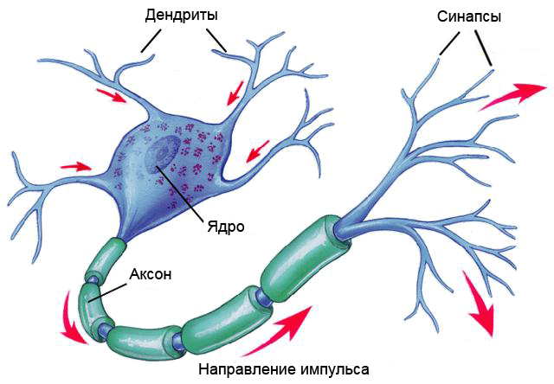
Нейрон

Slide 4
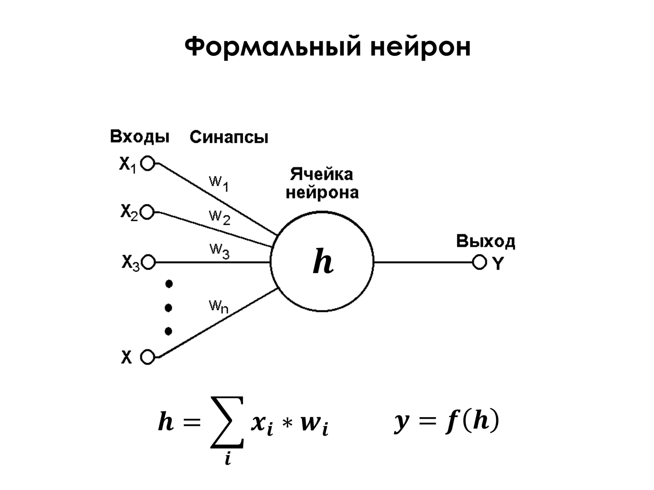
Модель нейрона для ИИ

Slide 5

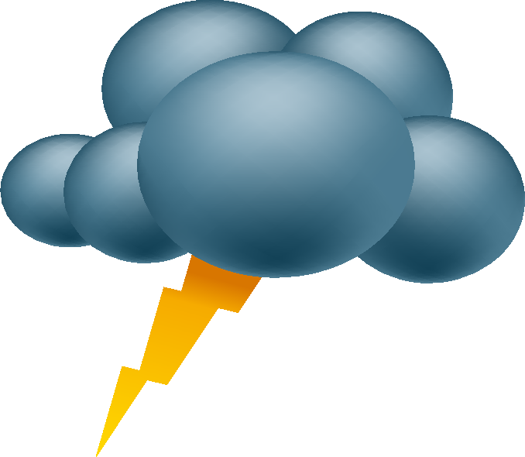
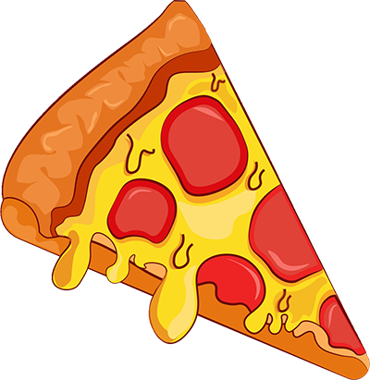

Работа нейронов
+10 -10
2
0 … +10
5
100
0 или 1

Slide 6
Работа нейронов
+8
2
8х2 + 5х5 + 0х100 = 41
+5
5
100
0

Slide 7
Работа нейронов
-10
2
-10х2 + 10х5 + 0х100 = 30
+10
5
100
0

Slide 8
Маша меняет всё!
-10
2
-10х2 + 2х5 + 1х100 = 90
+2
5
100
1

Slide 9
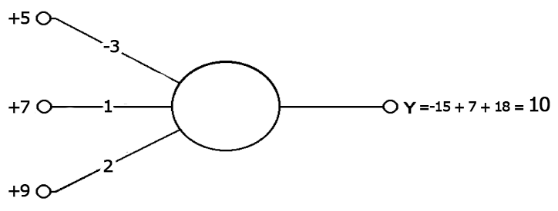
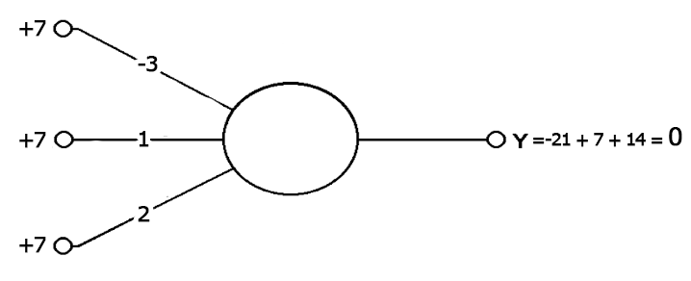
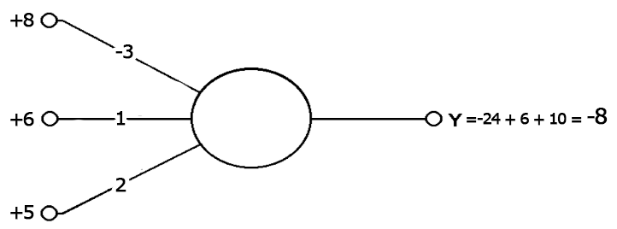
Предсказание температуры

Slide 10
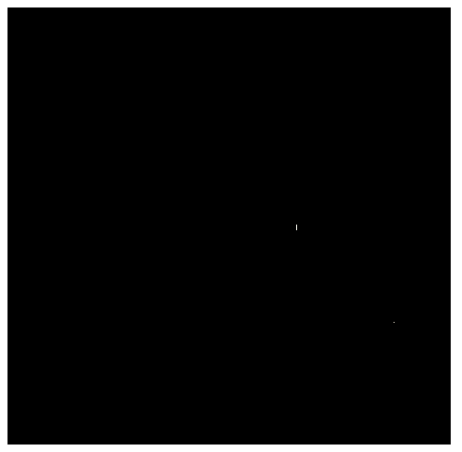
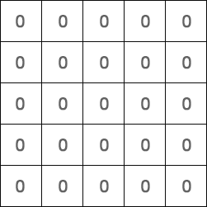
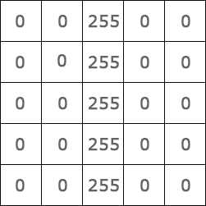
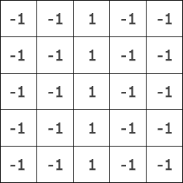
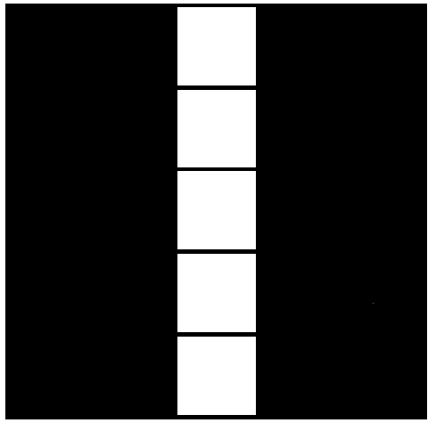
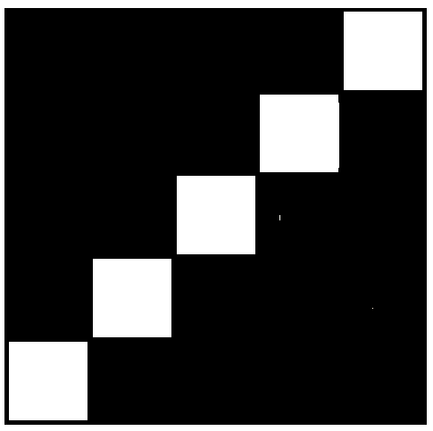
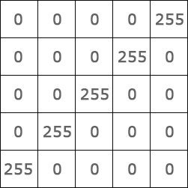
Находим фигуры на изображении
0
1275
-765

Slide 11
Находим фигуры на изображении
0
1275
-765

Slide 12
Находим фигуры на изображении
0
1275
-765

Slide 13
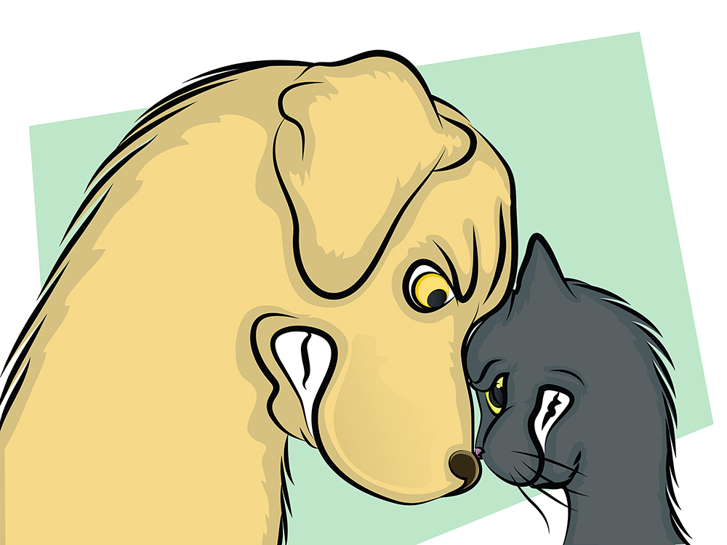
CATS vs DOGS

Slide 14
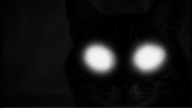
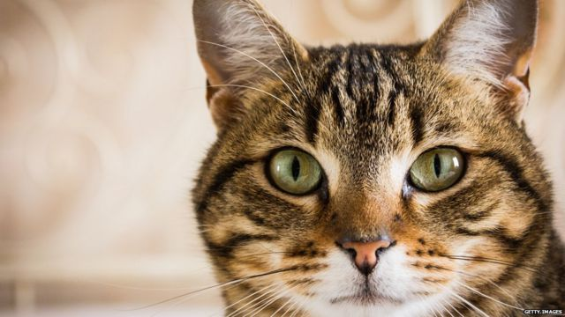
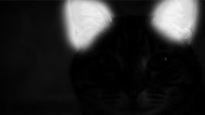
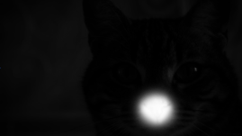
Выделяем признаки

Slide 15
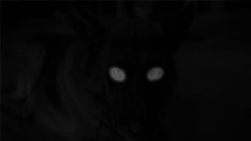
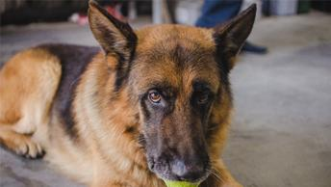
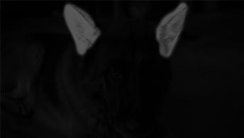
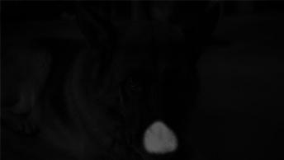
Выделяем признаки

Slide 16


Выделяем признаки

Slide 17
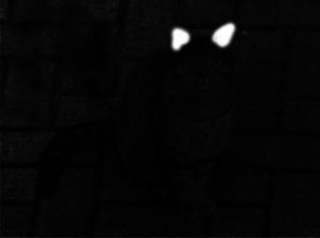
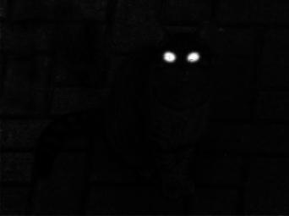
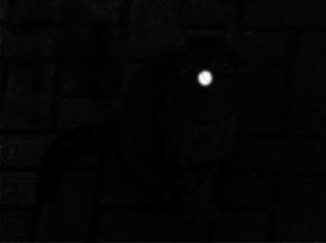
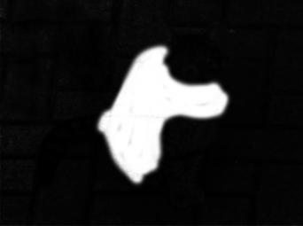
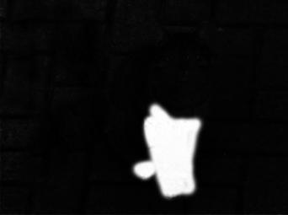
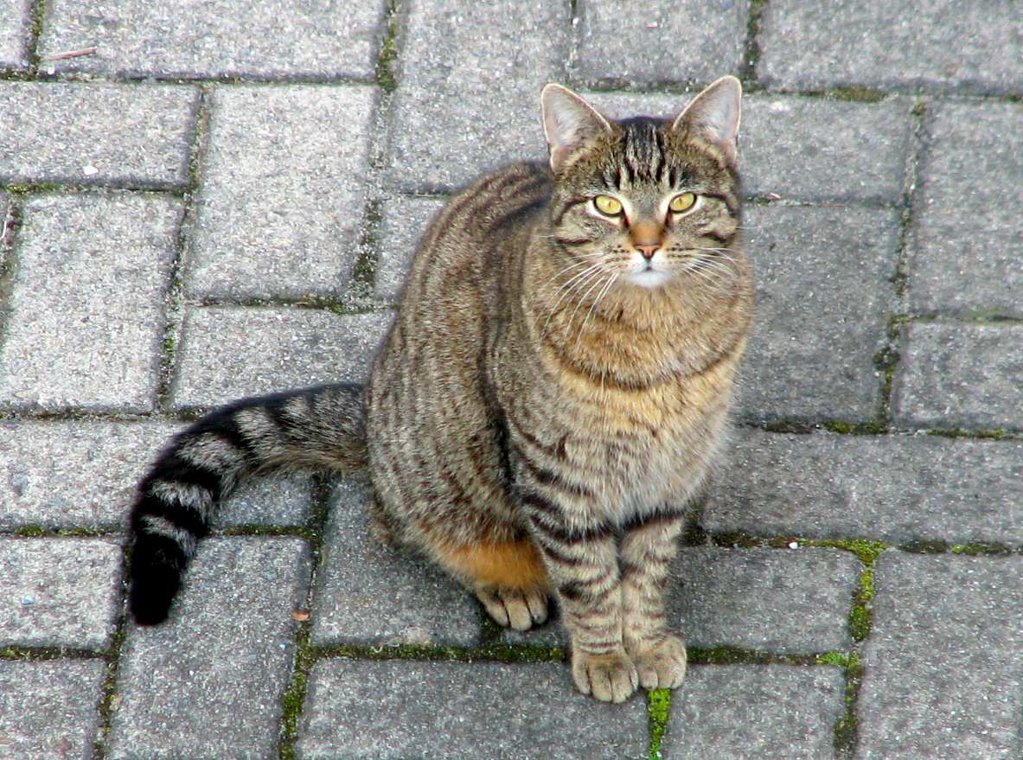
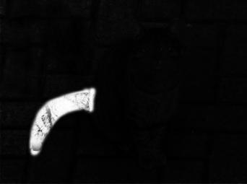
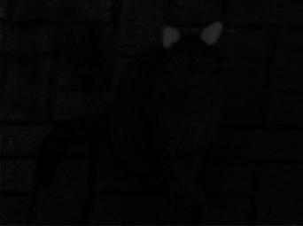
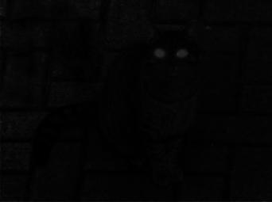
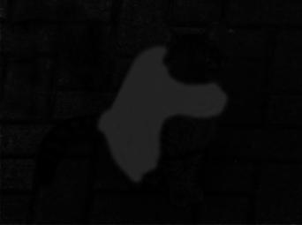
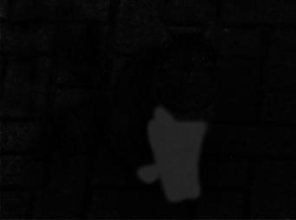
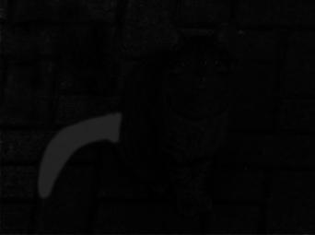
Первый слой нейронов

Slide 18
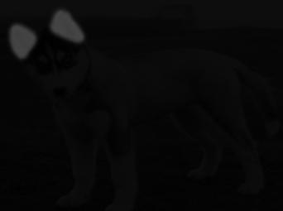
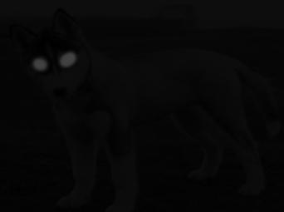
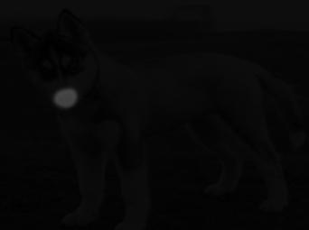
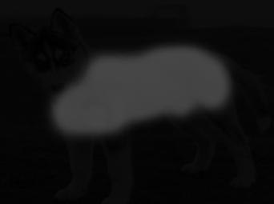
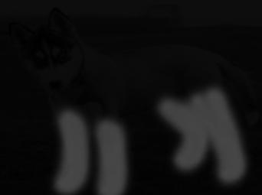
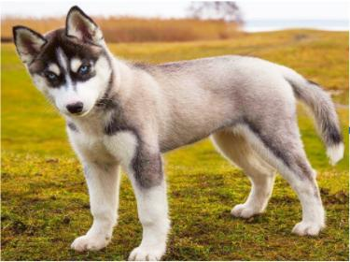
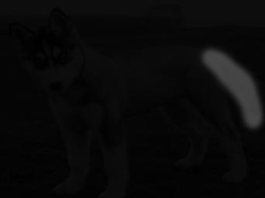
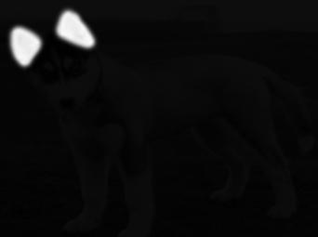
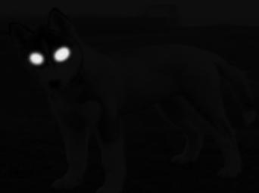
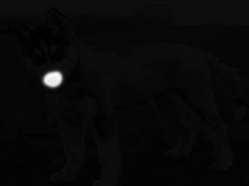

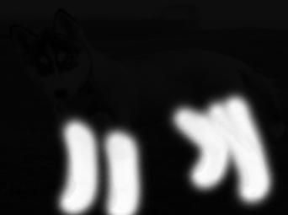
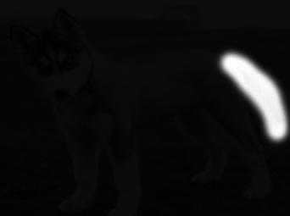
Первый слой нейронов

Slide 19
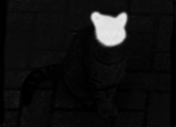
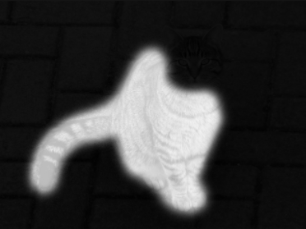



Второй слой нейронов

Slide 20




Второй слой нейронов

Slide 21
Финальный слой нейронов - классификатор
0.92
0.08

Slide 22





Финальный слой нейронов - классификатор
0.04
0.96

Slide 23
Мы рассмотрели уже обученные нейросети А как они учатся?

Slide 24

Как учатся живые люди?
Device «HUMAN» - default settings

Slide 25
Как учатся живые люди?
«Это кто?»
«Это котик, милый»

Slide 26
Как учатся живые люди?
«Это кто?»
«Это собачка, милый»

Slide 27

Как учатся живые люди?
«Это кто?»
…

Slide 28
Обучение нейросети – это… ПОДБОР ВЕСОВ

Slide 29
Только что мы рассмотрели классический вариант ОБУЧЕНИЯ С УЧИТЕЛЕМ

Slide 30
Задача – восстановить базу данных ветеринарной клиники
В ветеринарную клинику поступают животные. Им измеряют ВЕС, РОСТ и ДЛИНУ. И помечают кого принесли – кошку или собаку.
Взяли сисадмина «по объявлению», и он «грохнул» данные о типе животного у половины записей в базе. Бэкапов нет (он же «по объявлению»)
Что делать, кроме как «убить» сисадмина?

Slide 31

Создадим полносвязную нейросеть
Вес
4
Кошка
Рост
22
Собака
Длина
27

Slide 32
Нейросеть классифицирует исходные данные
Вес
4
94%
Кошка
Рост
22
6%
Собака
Длина
27

Slide 33
Влияние нейрона на другие нейроны
Вес
4
Кошка
Рост
22
Собака
Длина
27

Slide 34

«Заморозим» другие нейроны
Вес
4
Кошка
Рост
22
Собака
Длина
27

Slide 35
Влияние веса на точность результата
-100 | 52%
... ...
-1 | 49%
0 | 51%
1 | 52%
...
100 | 47%
Вес
4
Кошка
Рост
22
Собака
Длина
27

Slide 36

Градиентный спуск

Slide 37

Градиентный спуск
изменяем значение веса связи между нейронами

Slide 38

Градиентный спуск при двух нейронах

Slide 39
Самое главное для обучения нейросети
Нейросеть – это тензоры. Тензоры – это матрицы из вещественных чисел. С вещественными числами плохо работают CPU, но очень хорошо работают GPU.
Вывод: НАМ НУЖНА КРУТАЯ ВИДЕОКАРТА!
Но их разобрали майнеры…

Slide 40

Наш выбор - среда разработки от Google
https://colab.research.google.com
Разработка на языке Python
Полностью бесплатная!
GPU тоже бесплатен!
Не требует инсталляции
Работает из любого браузера
Выполнение инструкций по шагам

Slide 41



Какие библиотеки используем?

Slide 42
Задание на дом
Создайте и пришлите ваш ноутбук с программой Hello World в Google Colab

